Slide 1
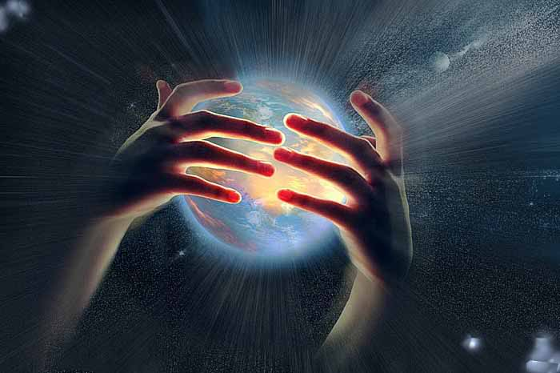
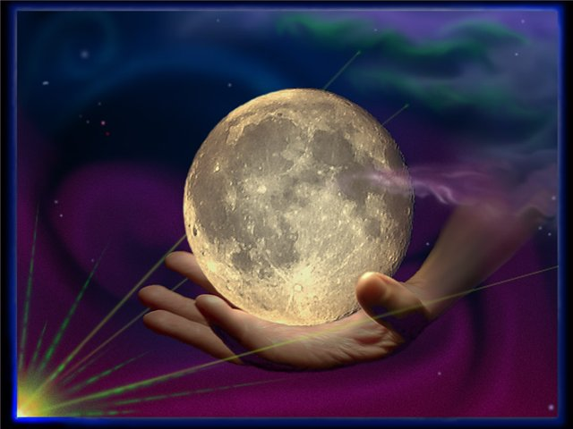
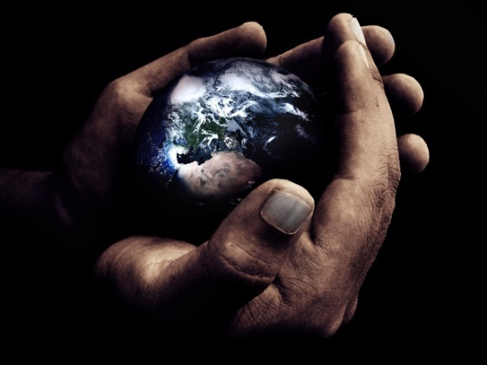

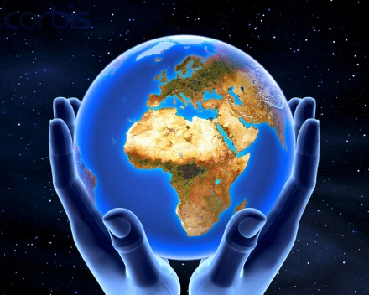

Історичний розвиток органічного світу
Розділ V

Slide 2
Знати і вміти
учень (учениця)
називає: таксономічні одиниці; ери, періоди розвитку Землі;
характеризує: різні погляди на виникнення життя на Землі;
гіпотези походження еукаріотів; еволюційні події в протерозойську, палеозойську, мезозойську та кайнозойську ери;
пояснює принципи класифікації організмів;
робить висновок: про ускладнення тваринного і рослинного світу
в процесі еволюції; про єдність органічного світу.

Slide 3
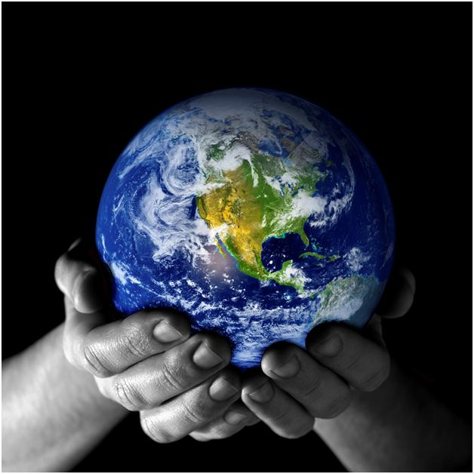
Тема
2
Історичний розвиток &
різноманітність органічного світу
Тема уроку: Гіпотези
виникнення життя
на Землі.

Slide 4
Мета уроку:
охарактеризувати різноманітність органічного світу,
ознайомитися з основними гіпотезами виникнення життя на Землі;
розвивати вміння логічно і послідовно викладати
свої думки, аргументовано відстоювати свої
погляди й переконання;
засвоїти нові терміни та поняття;
сприяти естетичному вихованню учнів в плані формування
цілісного погляду на навколишню дійсність.

Slide 5
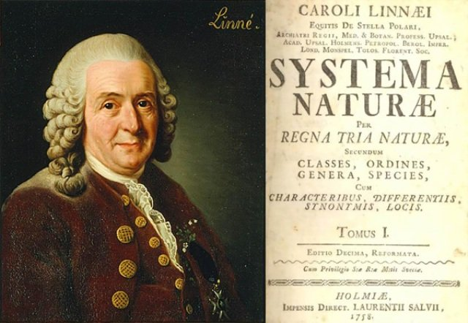
Карл Лінней
Шведський природознавець:ботанік,
зоолог і лікар — видатний учений XVIII століття, першийт президент
Шведської Академії Наук, доктор медицини;
запро­понував наукову
класифікацію відомих
в свій час рослин і тварин.
Основна праця -
«Система природи».

Slide 6
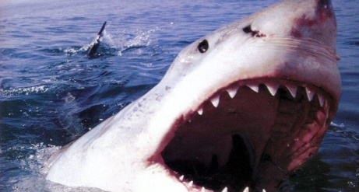
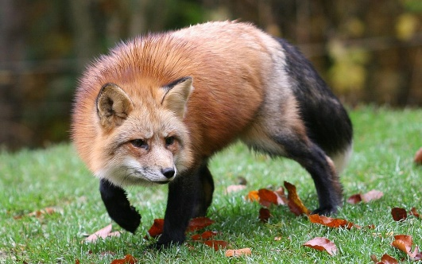

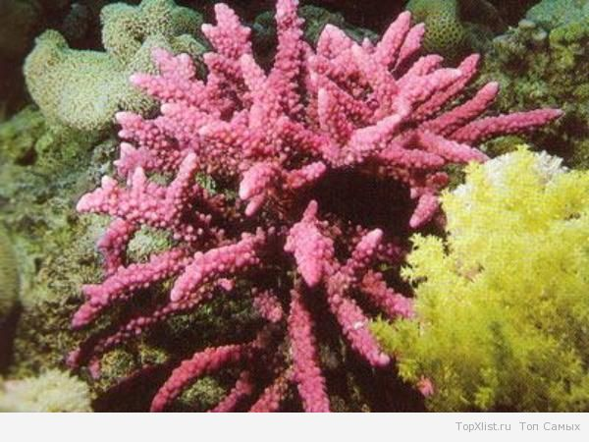
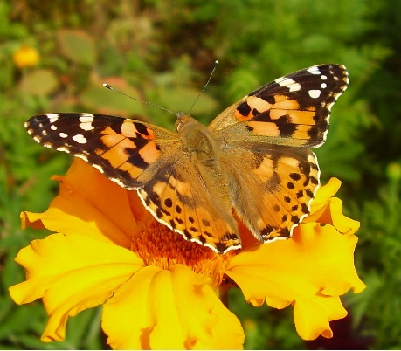
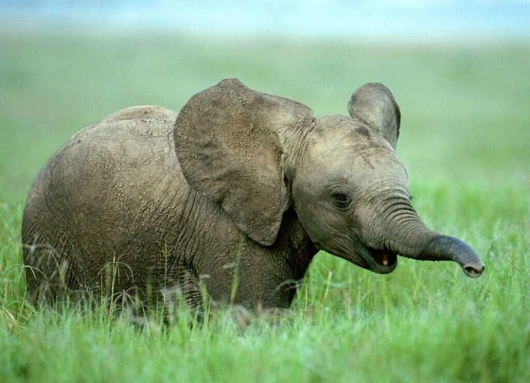
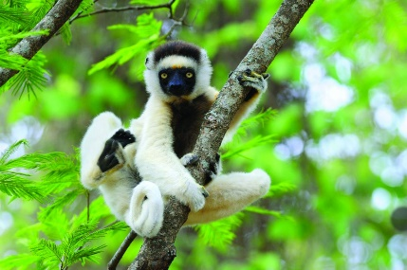
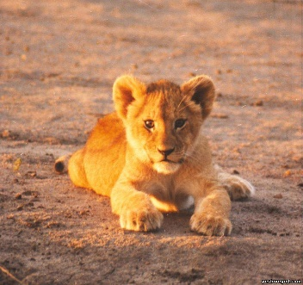
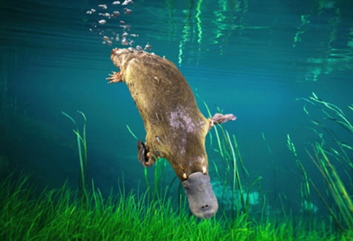
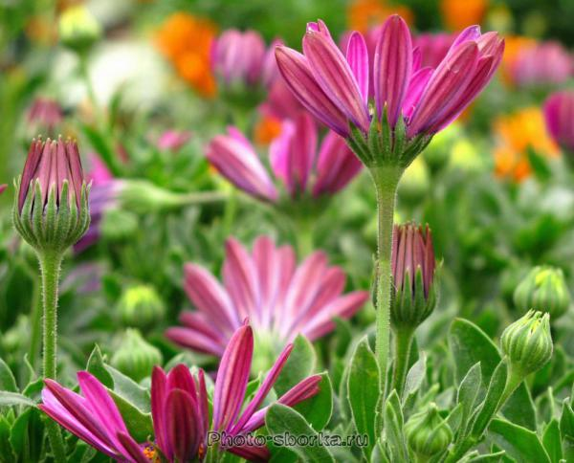
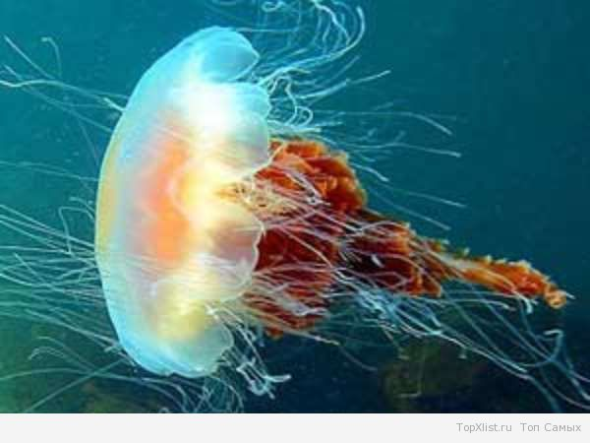
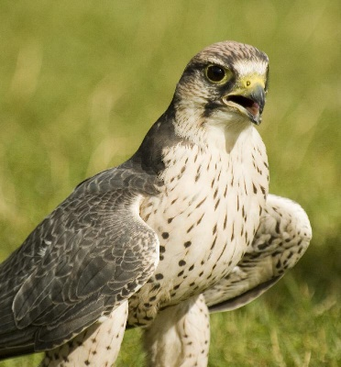
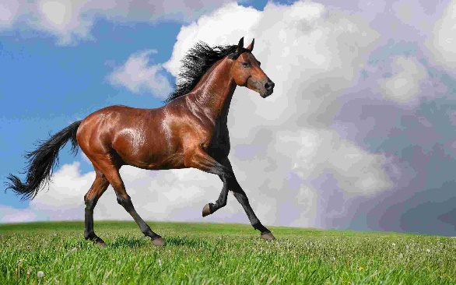
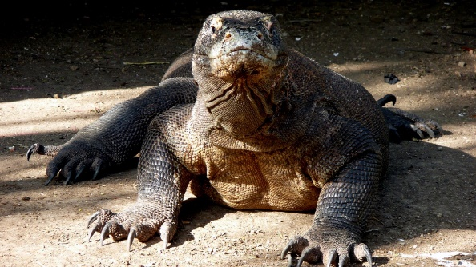
I. Різноманітність органічного світу
У сучасній біосфері налічують
близько 3 млн. видів живих
організмів: з них тварин – понад
2 млн., рослин – 600 тис.,
решта – гриби, прокаріоти,
віруси.

Slide 7
II. Гіпотези походження життя на Землі
***
Проблемне питання:
у чому полягає причина такої різноманітності поглядів на походження життя.
***
Схема:
гіпотези походження життя на Землі.
Епіграф:
«Початок більше половини цілого…»
Арістотель

Slide 8
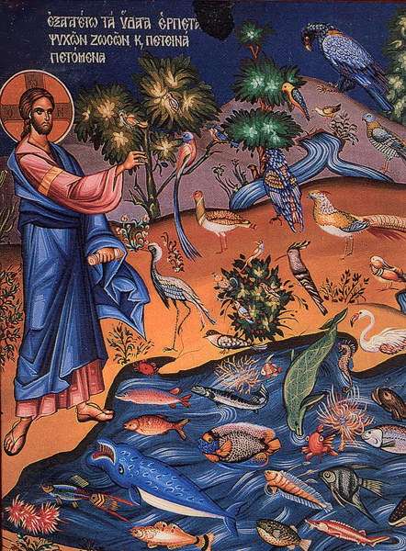
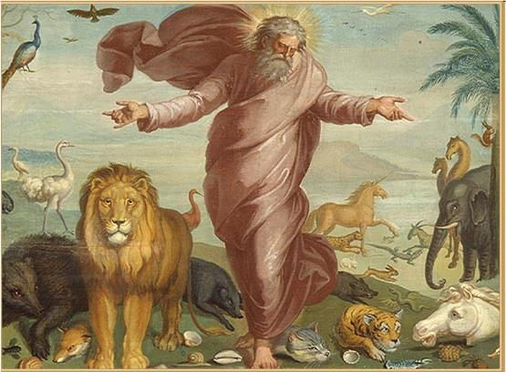
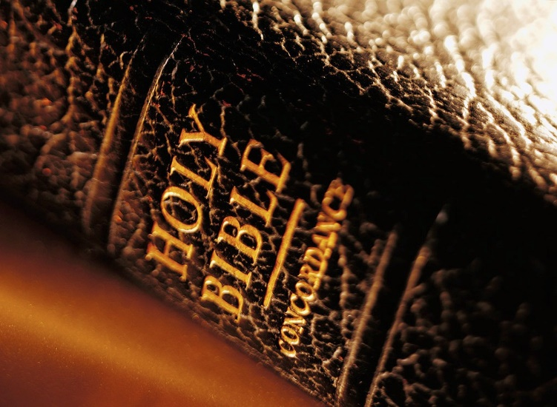
1. Креаціоністська гіпотеза:
життя було створене надприродною силою у певний час.

Slide 9
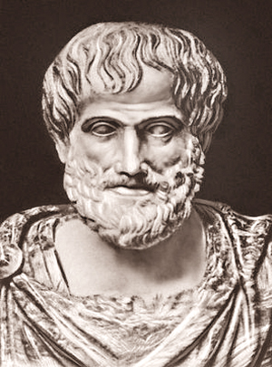
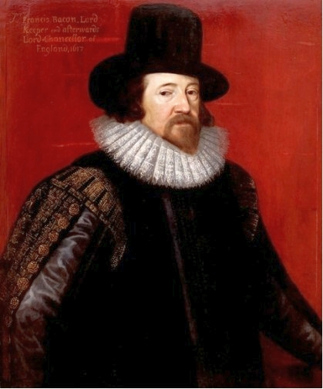
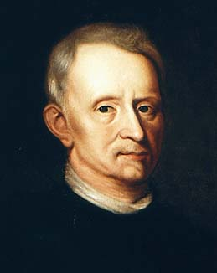
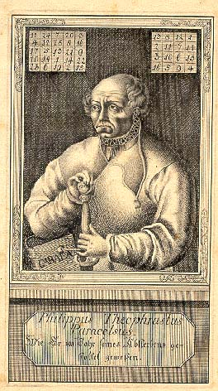
2. Абіогенні гіпотези.
1.Гіпотеза спонтанного зародження.
Арістотель
Френсіс Бекон
Ян ван Гельмонт
Парацельс

Slide 10
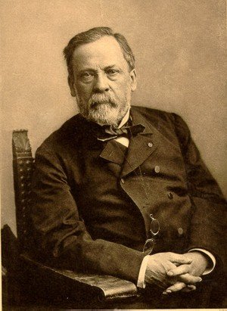
Луї Пастер
Довів неможливість
самозародження життя.

Slide 11
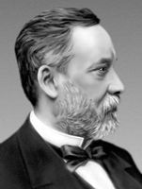
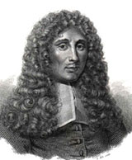
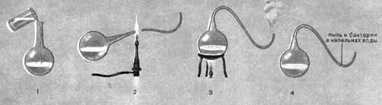
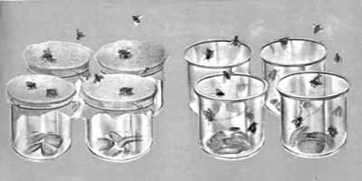
Досліди, що доводять неможливість самозародження життя

Slide 12
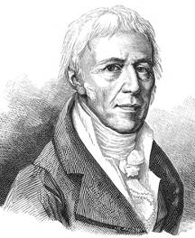
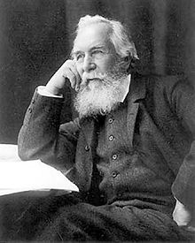
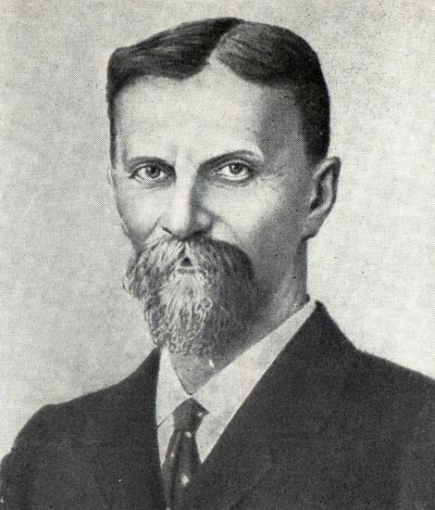
2.Гіпотези абіогенезу
Жан Батист Ламарк
Ернст Геккель
Климент Тимірязєв

Slide 13
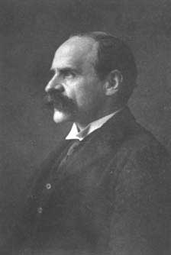
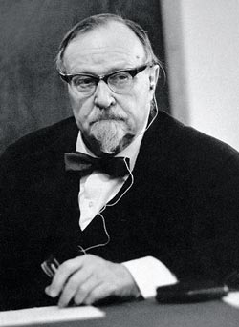
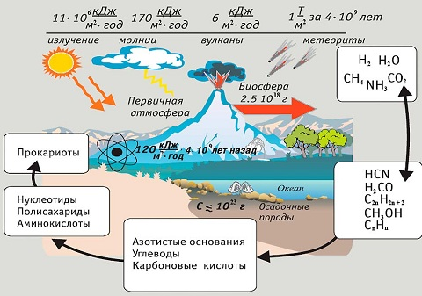
2.Біохімічна гіпотеза виникнення життя
Д. Холдейн
Опарін О.

Slide 14
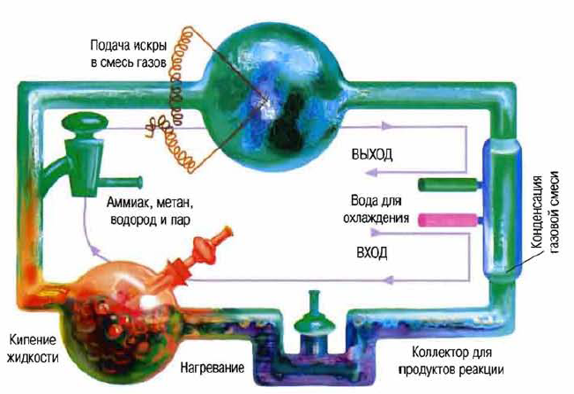
Життя виникало в результаті багатоетапних процесів,
що підпорядковуються природним законам
Такі умови вчені неодноразово відтворювали в лабораторіях.
У результаті цих дослідів , у водному розчині солей , близьких за складом до морської води , в умовах опромінення та пропускання через них електричних зарядів , утворились деякі органічні речовини.
Утворились нуклеотиди, амінокислоти та невеликі ланцюжки з амінокислот , моносахариди моносахариди та ін.

Slide 15
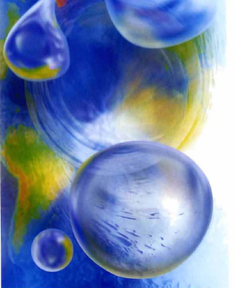
Коацерватні краплини
Вони утворили скупчення, відокремлені від води поверхнею розділу – коацерватні краплини, які існували досить тривалий час.

Slide 16
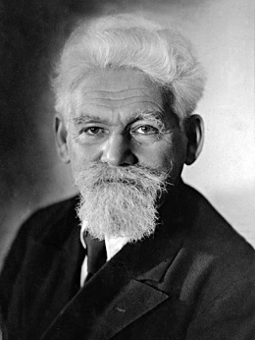
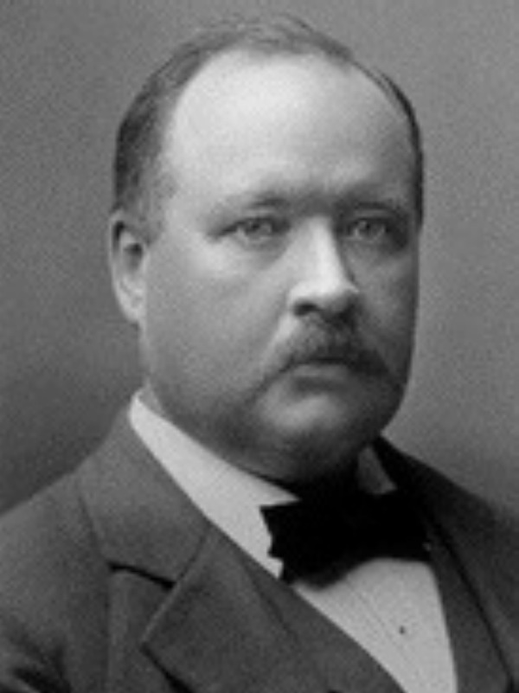
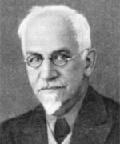
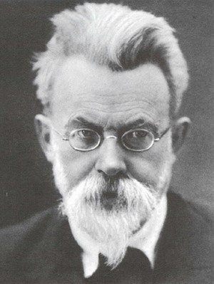
III. Біогенні гіпотези.
1.Гіпотеза панспермії.
Л.С. Берг
Арреніус С.А.
Шмідт О.Ю.
Вернандський В.І.

Slide 17
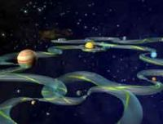
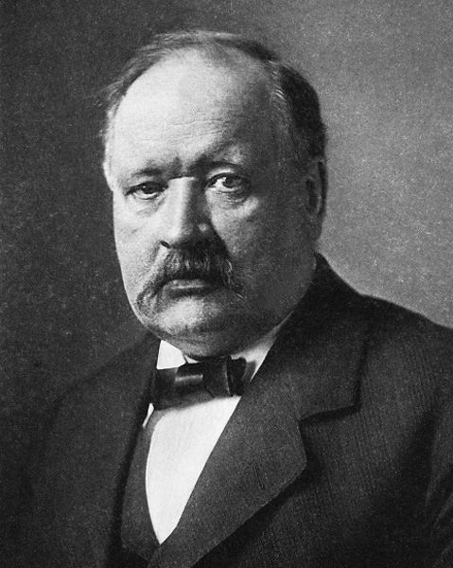
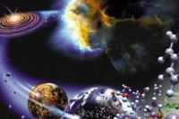
Гіпотеза біогенезу
Гіпотеза панспермії
Панспермія – гіпотеза про повсюдність поширення в Всесвіті зародків живих істот.
Згідно панспермії, в світовому просторі розсіяні зародки життя (наприклад, спори мікро-організмів), які рухаються під тиском світових променів, а потрапивши в сферу притягання планети, осідають на її поверхні і закладають на цій планеті початок живого. Ця гіпотеза була висунута шведським вченим Ареніусом в 1907 р.

Slide 18
Гіпотеза техногенної панспермії
На основі гіпотези панспермії зародилося поняття «техногенна панспермія». Вчені занепокоєні, що з космічними апаратами, які
відправляються в космос, до інших космічних об’єктів ми можемо занести туди земні мікроорганізми, які в результаті мутації під дією космічної радіації можуть набути непердбачуваних змін. Або навпаки, поставляючи з інших космічних об’єктів на Землю часточки грунту ми можемо занести на Землю небезпечні для земних жителів мікроорганізми.
В 2006 р. за результатами Deep Impact (космічний апарат НАСА) по дослідженню кометної речовинит доведено наявність в кометах води і найпростіших органічних сполук. Це вказує на комети як на один із можливих переносників життя у Всесвіті.

Slide 19
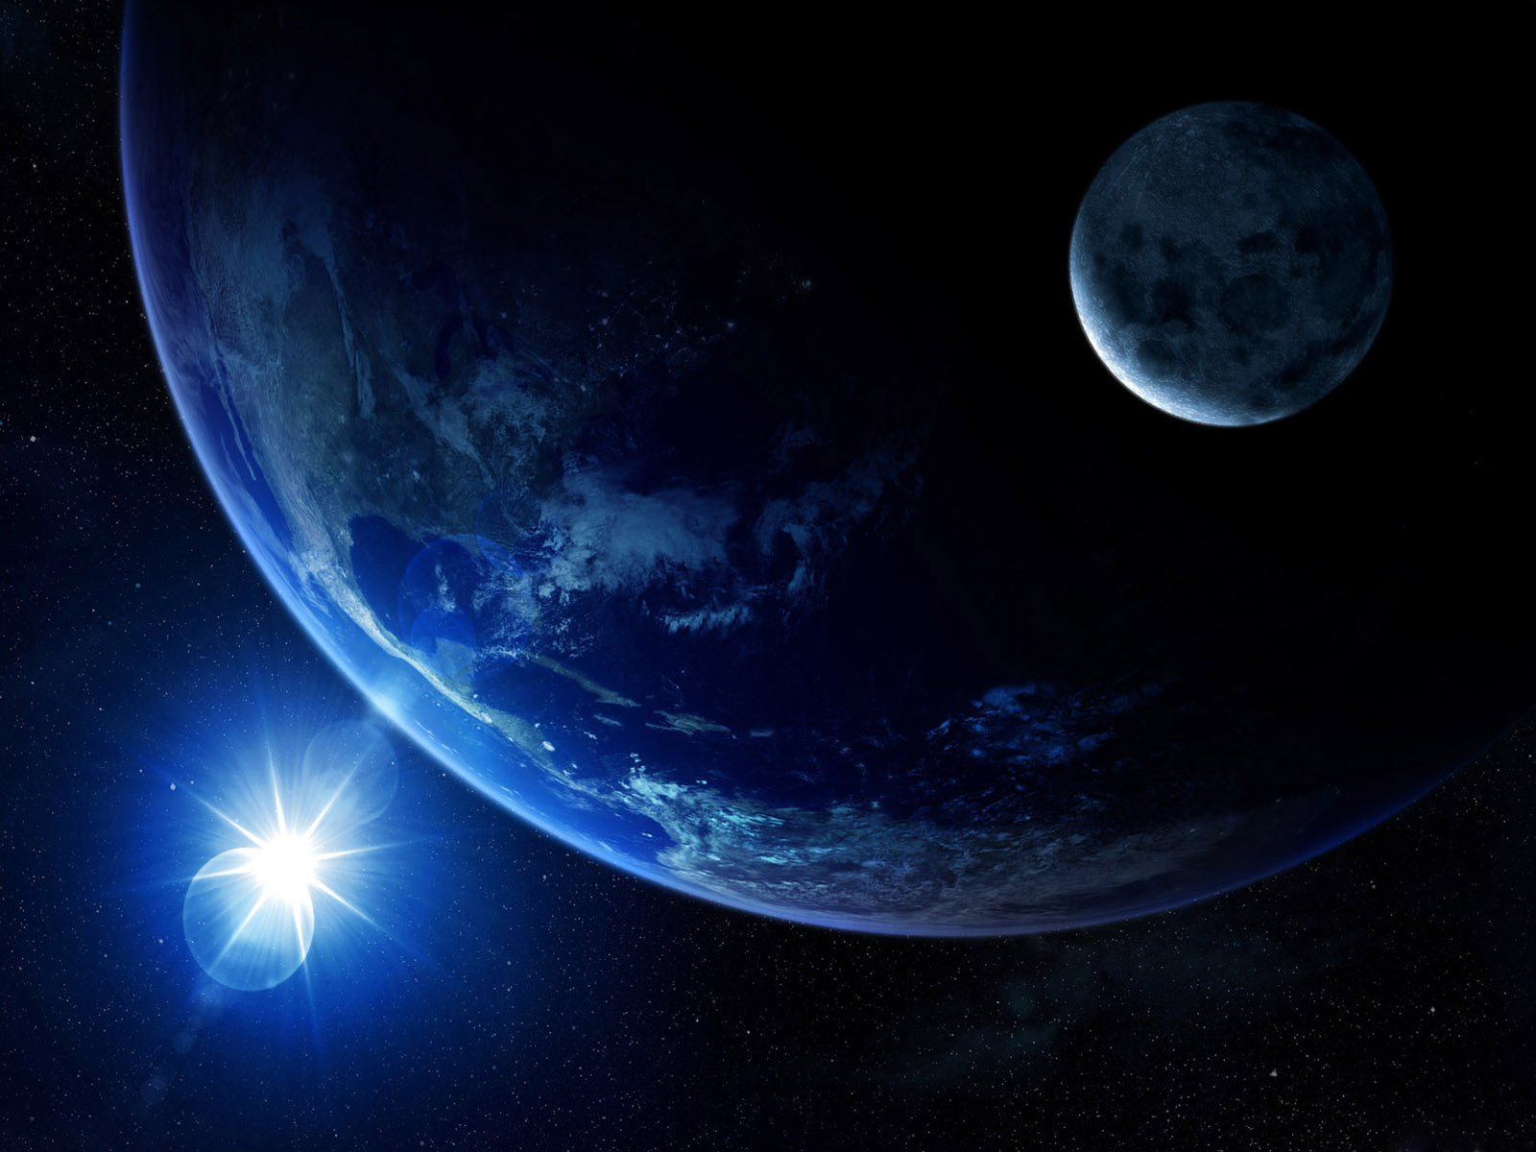
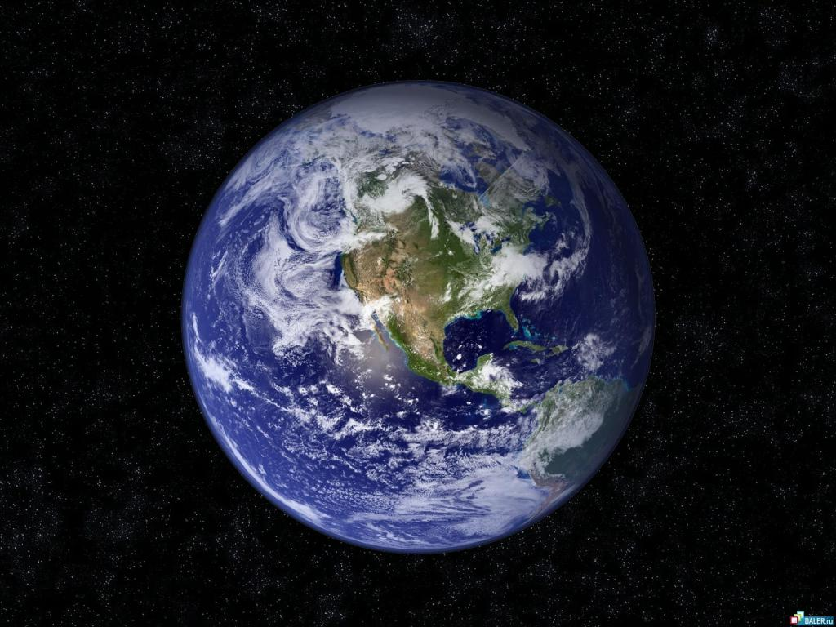
2. Гіпотеза стацінарного стану
Життя існувало завжди. Згідно з цією гіпотезою, Земля ніколи не виникала, а існувала вічно, вона завжди здатна підтримувати життя, а якщо і змінювалася, то дуже мало.

Slide 20
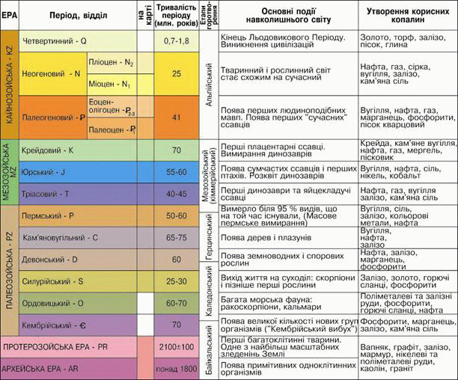
Геохронолігічна таблиця

Slide 21
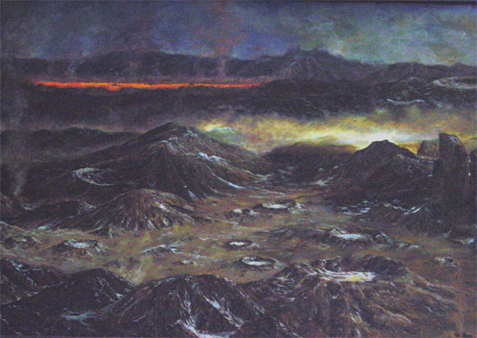
Життя в архейську еру
Архе́йський ео́н — найдавніша ера в геологічній історії Землі; нижній підрозділ докембрію.
Радіометричні значення для порід найдавнішого віку цієї групи відповідають 3500-4000 млн років тому. Верхня вікова межа датується близько 2600–2800 млн років тому. Породи архейської ери складають фундамент давніх платформ і виходять на поверхню на ділянках їх щитів, в Україні — на ділянці Українського щита. Відклади, що утворилися протягом архейської ери, становлять архейську групу.

Slide 22

Основні події протерозойської ери
Протерозойський еон — геологічний еон, підрозділ загальної стратиграфічної шкали, який охоплює період від 2500–2700 млн років до 542 млн років томуПід час протерозою відбулися значні деформації земної кори (докембрійські епохи складчастості), з якими пов'язані процеси магматизму й метаморфізму.
Органічний світ протерозою бідний, виявлено рештки залізобактерій і синьо-зелених водоростей.

Slide 23
Домашнє завдання
Опрацювати $41, ст.246 – 250,
продовжити роботу над презентаціями щодо розвитку життя
в різні ери та періоди.
Скласти ЕСЕ про власне бачення утворення живих організмів
на Землі.

